Slide 1
_{MONTASJE AV HULLDEKKER}

Slide 2
_{FORBEREDELSE FOR MONTASJE}

Slide 3
FORBEREDELSE FOR MONTASJE
PLANLEGG MONTASJEREKKEFØLGE OG TRANSPORT TIL BYGGEPLASS I GOD TID FØR ARBEIDET STARTER.
VELG LØFTEUTSTYR SOM ER BEREGNET FOR HULLDEKKENE OG SOM PRODUSENTEN HAR BESTEMT SKAL BRUKES.

Slide 4
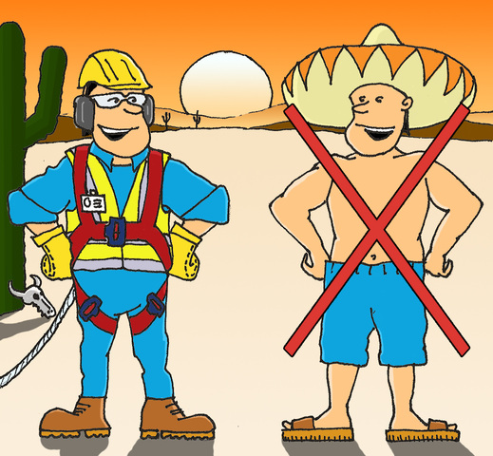
FORBEREDELSE FOR MONTASJE
Bruk Alltid Personlig Verneutstyr, Uansett Vær. UTSTYRET SKAL VÆRE EGNET FOR
_{ARBEIDENE SOM SKAL UTFØRES}

Slide 5
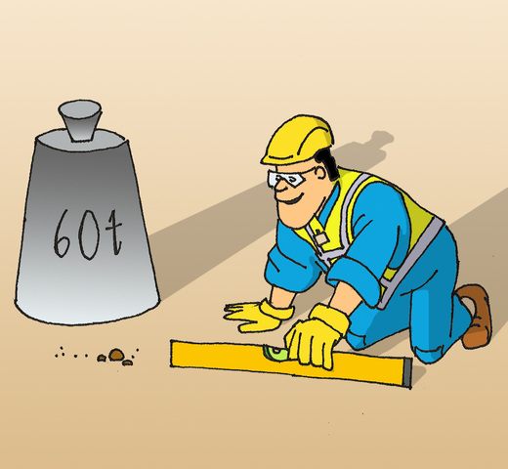
FORBEREDELSE FOR MONTASJE
veien som brukes skal være tilstrekkelig bred, jevn og ha god bæreevne.
sjekk bæreevne nøye der kraner skal stå. Dette gjelder også der elementene skal lagres

Slide 6
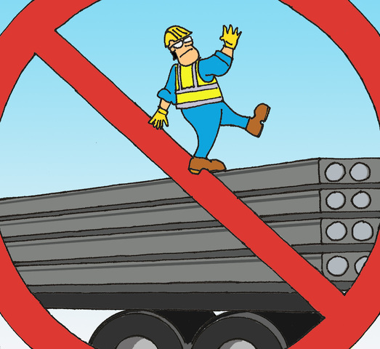
FORBEREDELSE FOR MONTASJE
TENK GJENNOM MULIGE RISIKOSITUASJONER, VIS AKTSOMHET
Lossing av hulldekker skal skje på en sikker måte

Slide 7
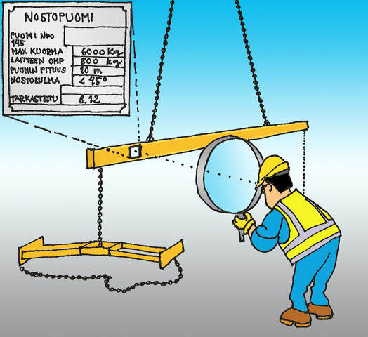
FORBEREDELSE FOR MONTASJE
sjekk at du har riktig løfteutstyr og at det er godkjent for bruk
Dersom du er usikker søker du veiledning

Slide 8
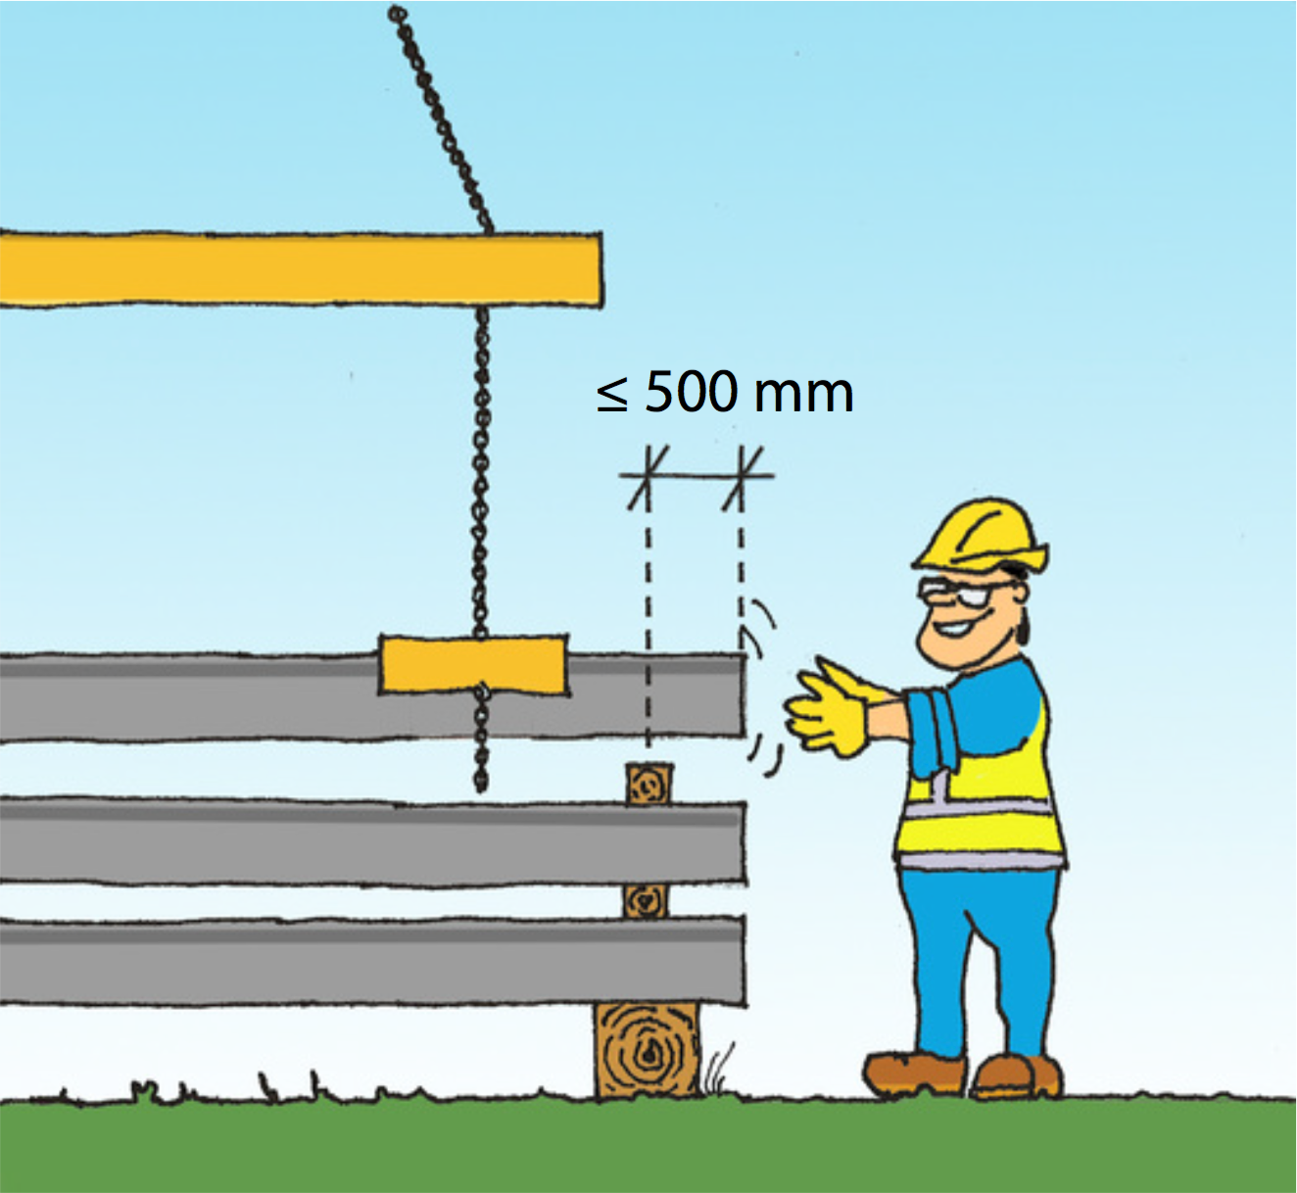
FORBEREDELSE FOR MONTASJE
hulldekkene skal lagres på jevnt underlag og ha
mellomlegg som er minst en knyttneve tykk.

Slide 9
INSPEKSJON AV HULLDEKKER, OPPLEGSPUNKTER OG STAGING

Slide 10
INSPEKSJON AV HULLDEKKER, OPPLEGGSPUNKTER OG STAGING
gjenfinn hvert dekke på montasjeplanen, OG KONTROLLER at merkingen på tegningen stemmer med det på hulldekket. Sjekk at armeringen ikke har trukket inn i betongen i enden av dekket. Søk veiledning dersom du er usikker

Slide 11
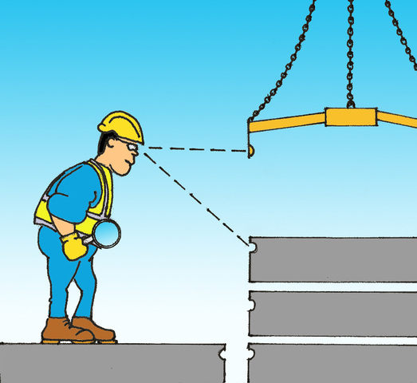
INSPEKSJON AV HULLDEKKER, OPPLEGGSPUNKTER OG STAGING
Sjekk at løftesporet og løfterklemmen passer nøyaktig sammen
sjekk at det ikke er skader i løftesporet

Slide 12
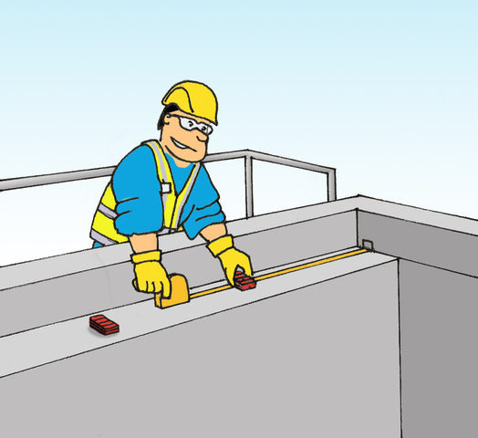
INSPEKSJON AV HULLDEKKER, OPPLEGGSPUNKTER OG STAGING
merk av hulldekkets posisjon. sett shims eller
neopren mellomlegg på plass slik beskrevet i montasjebeskrivelsen.

Slide 13
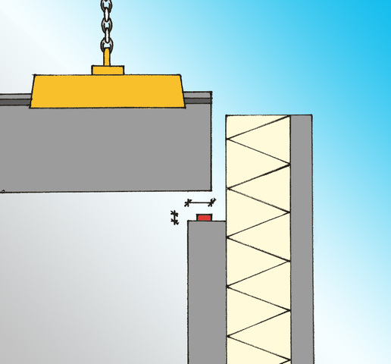
INSPEKSJON AV HULLDEKKER, OPPLEGGSPUNKTER OG STAGING
sjekk at shims er plassert etter tegningen,
OG At hulldekket plassereS korrekt.

Slide 14
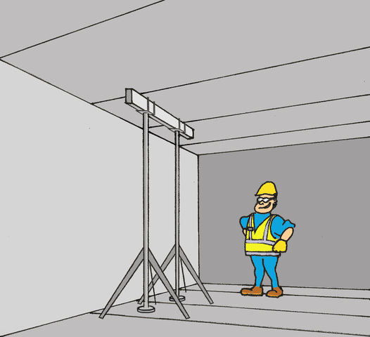
INSPEKSJON AV HULLDEKKER, OPPLEGGSPUNKTER OG STAGING
STEMP monteres slik de er beskrevet i montasjeplanen,
de skal være på plass før hulldekket kobles fri.

Slide 15
_{LØFT AV HULLDEKKE}

Slide 16
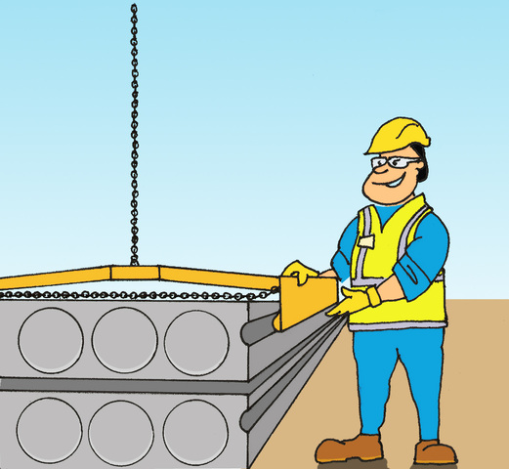
LØFT AV HULLDEKKE
posisjoner løfterillen nøyaktig i sporet på hulldekket.

Slide 17
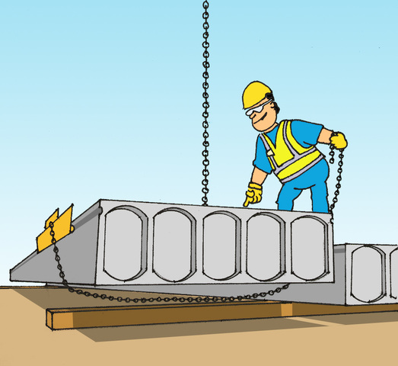
LØFT AV HULLDEKKE
sett på kjettingen når hulldekket er 100 mm over underlaget.
strøet skal ligge på plass mens du gjør dette.

Slide 18
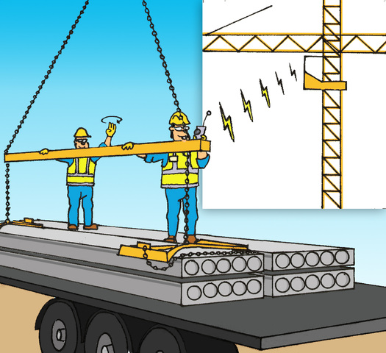
LØFT AV HULLDEKKE
under anhuking skal du ha kontakt med kranfører.

Slide 19
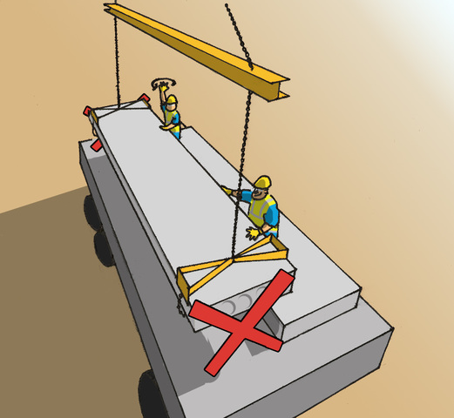
LØFT AV HULLDEKKE
løftet skal foregå rett opp, vær oppmerksom på at
dekket kan svinge når det kommer fri.

Slide 20
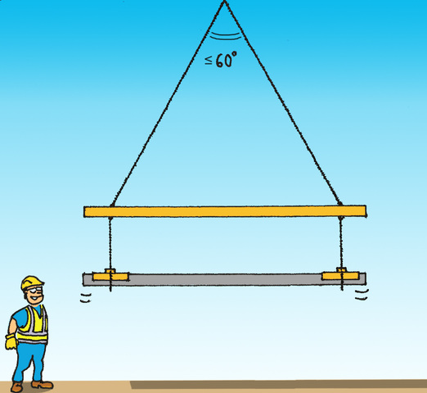
LØFT AV HULLDEKKE
følg produsentens anvisning for bruk av løfteklyper og åk.
vinkelen mellom kjettingene skal aldri være mer enn 60 grader.

Slide 21
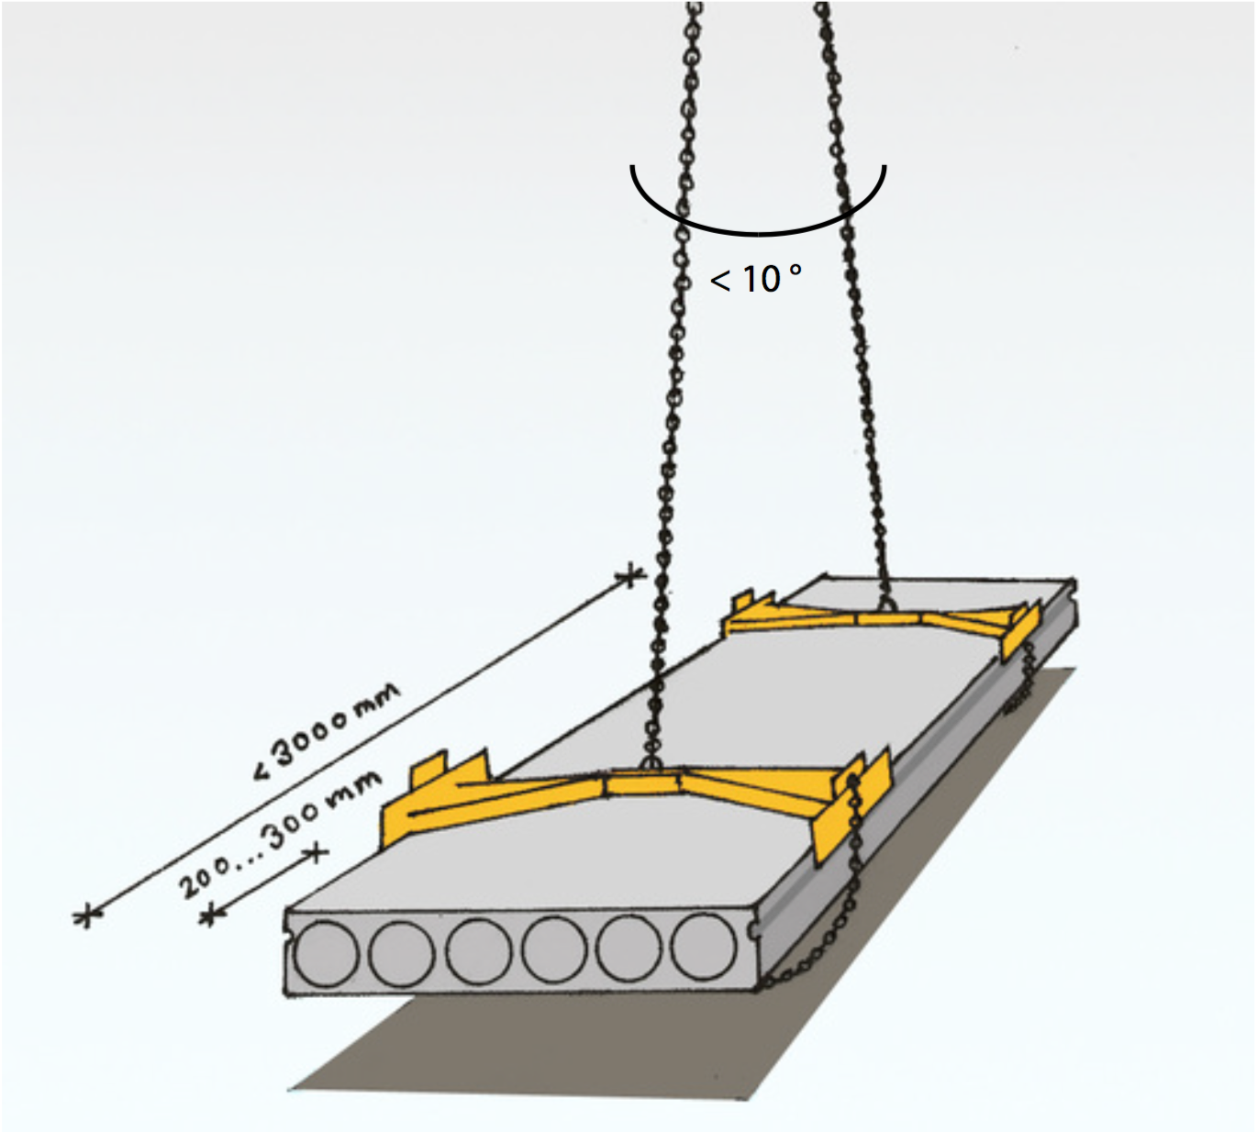
LØFT AV HULLDEKKE
DEKKER SOM ER KORTERE ENN TRE METER KAN LØFTES UTEN ÅK.

Slide 22
_{LØFT AV SPESIELLE HULLDEKKER}

Slide 23
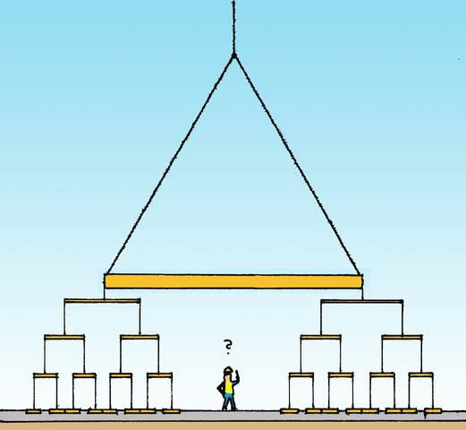
LØFT AV SPESIELLE HULLDEKKER
VÆR SIKKER PÅ AT DU BRUKER RIKTIG LØFTEUTSTYR PÅ DET ENKELTE HULLDEKKE
STANS ARBEIDET DERSOM DU ER USIKKER

Slide 24
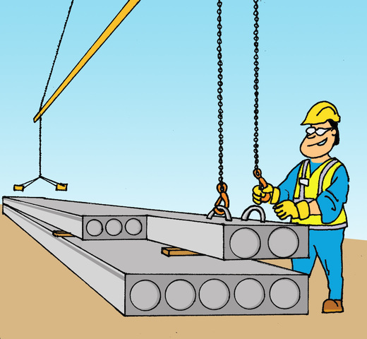
LØFT AV SPESIELLE HULLDEKKER
DERSOM DET ER INNSTØPTE LØFTEPUNKTER I DEKKER SKAL DE BRUKES.

Slide 25
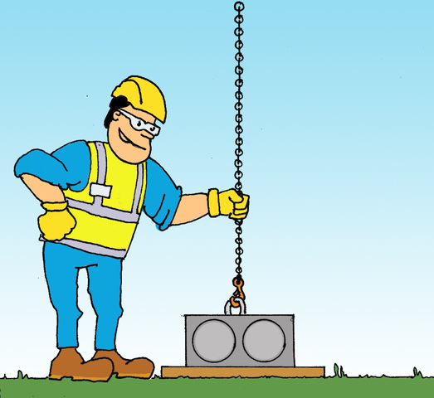
LØFT AV SPESIELLE HULLDEKKER
BRUK INNSTØPTE LØFTEPUNKTER PÅ SMALE DEKKER.

Slide 26
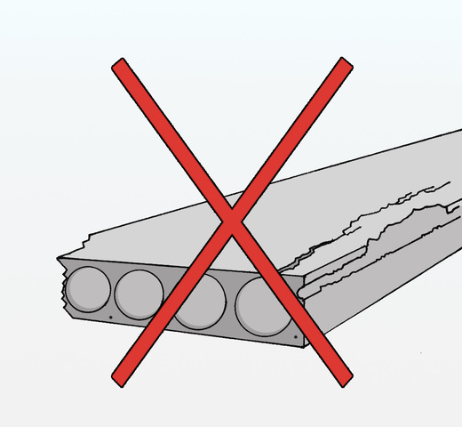
LØFT AV SPESIELLE HULLDEKKER
ET SKADET DEKKE SKAL ALDRI LØFTES. VARSLE MONTASJELEDER.

Slide 27
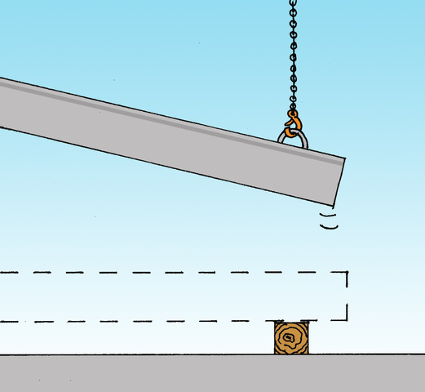
LØFT AV SPESIELLE HULLDEKKER
DEKKER SOM SKAL MONTERES SKRÅTT SKAL ALLTID
LØFTES I INNSTØPTE LØFTEPUNKTER

Slide 28
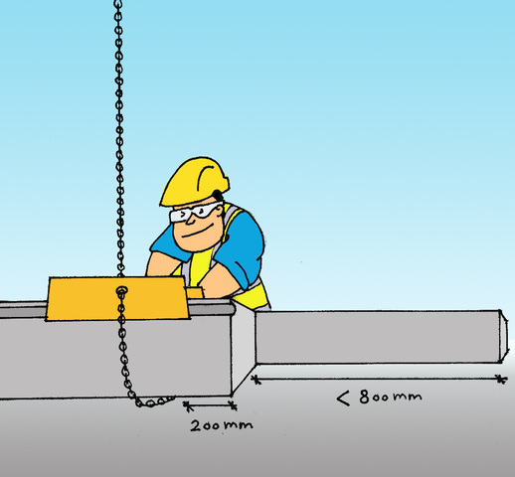
LØFT AV SPESIELLE HULLDEKKER
DERSOM DEKKET HAR HAKK PÅ MAKS 800 MM KAN LØFTEKLYPEN SETTES
200 MM BAKENFOR DER DEKKET HAR NORMAL BREDDE.

Slide 29
_{LØFT AV SPESIALELEMENTER}

Slide 30
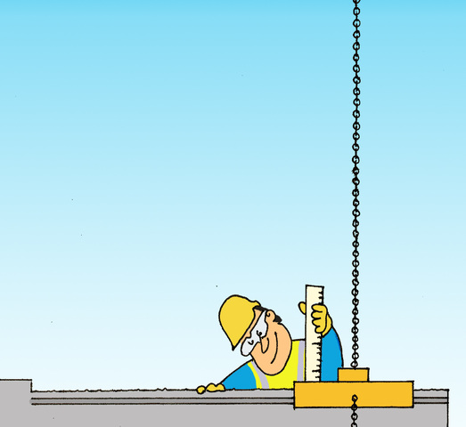
LØFT AV SPESIALELEMENTER
SJEKK AT LØFTERILLENE I VÅTROMSELEMENTER ER HELE.

Slide 31
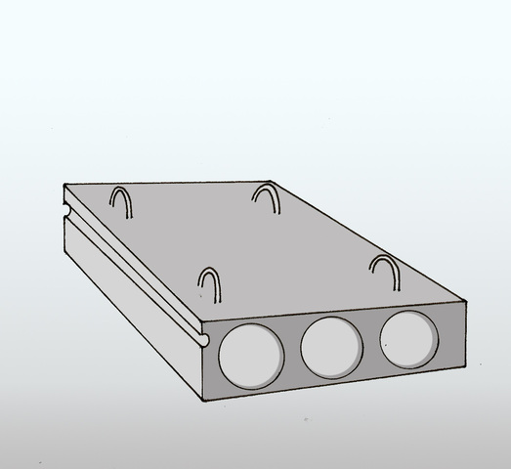
LØFT AV SPESIALELEMENTER
BRUK INNSTØPTE LØFTEPUNKTER FOR Å HÅNDTERE SMÅ DEKKER.

Slide 32
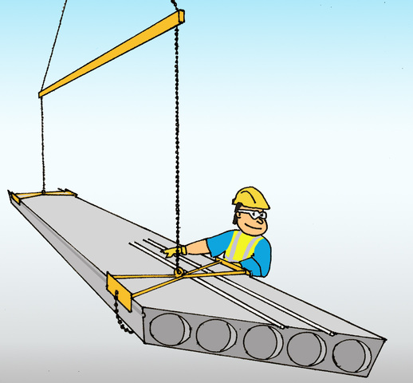
LØFT AV SPESIALELEMENTER
LØFTEKLYPER KAN BRUKES PÅ DEKKER SOM ER
ARMERT I OVERKANT (FOR UTKRAGING).

Slide 33
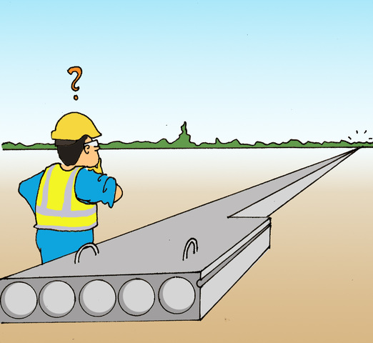
LØFT AV SPESIALELEMENTER
BRUK INNSTØPTE LØFTEPUNKTER FOR Å LØFTE SKJÆRTE DEKKER.

Slide 34
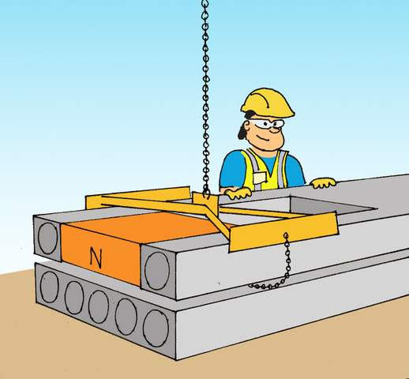
LØFT AV SPESIALELEMENTER
SKJÆRTE DEKKER MED MIDLERTIDIG AVSTIVING LØFTES PÅ VANLIG MÅTE.

Slide 35
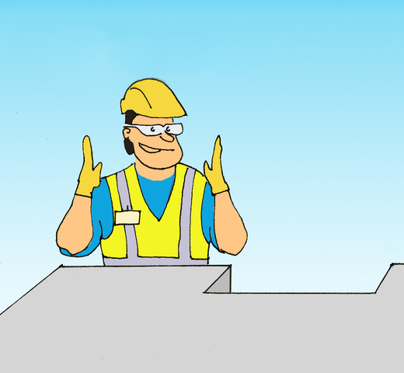
LØFT AV SPESIALELEMENTER
LØFTEKLYPER PLASSERES SLIK ER DET ER BESKREVET I MONTASJEANVISNINGEN.

Slide 36
_{POSISJONERING OG MONTASJE} _{AV HULLDEKKE}

Slide 37
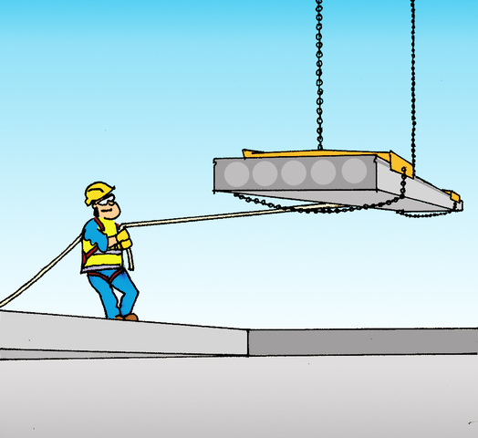
POSISJONERING OG MONTASJE AV HULLDEKKE
DU KAN BRUKE TAU FOR Å ORIENTERE DEKKET I RIKTIG RETNING
_{FØR DET LEGGES NED PÅ OPPLEGG}
MONTØR SKAL VÆRE SIKRET OG IKKE STÅ PÅ ELEMENTER I BEVEGELSE

Slide 38
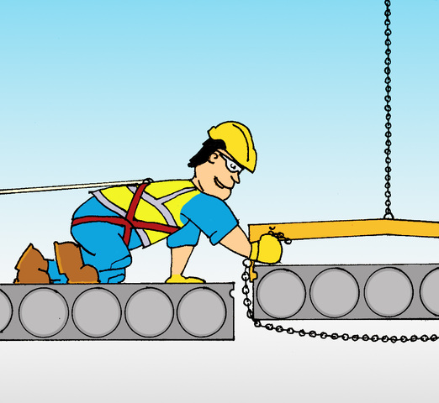
POSISJONERING OG MONTASJE AV HULLDEKKE
HULLDEKKET SKAL VÆRE SÅ LAVT SOM MULIG OVER
OPPLEGGET NÅR DU LØSNER KJETTINGEN.

Slide 39
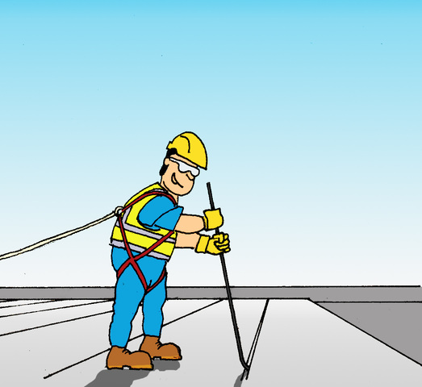
POSISJONERING OG MONTASJE AV HULLDEKKE
BRUK EGNET SPETT FOR Å FINJUSTERE DEKKET
_{MONTØR SKAL VÆRE SIKRET}
DET ER FORBUDT Å STÅ PÅ DEKKET SOM JUSTERES.

Slide 40
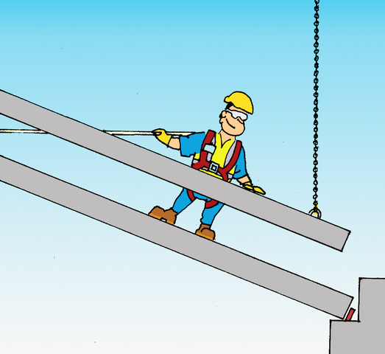
POSISJONERING OG MONTASJE AV HULLDEKKE
BRUK ALLTID STOPPERE SLIK AT IKKE SKRÅSTILTE DEKKER KAN BEVEGE SEG.

Slide 41
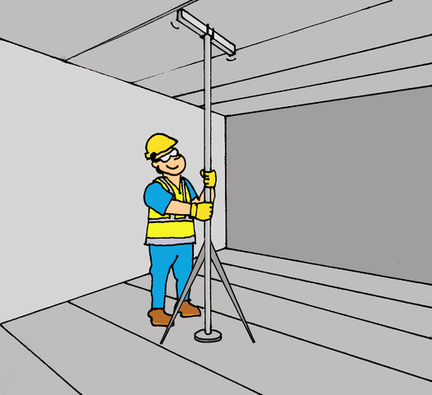
POSISJONERING OG MONTASJE AV HULLDEKKE
JUSTER HØYDEFORSKJELLER SLIK MONTASJEPLANEN BESKRIVER,
BRUK STAG, JUSTERBOLTER ELLER SHIMS.
MONTASJEPLANEN SKAL IKKE AVVIKES

Slide 42
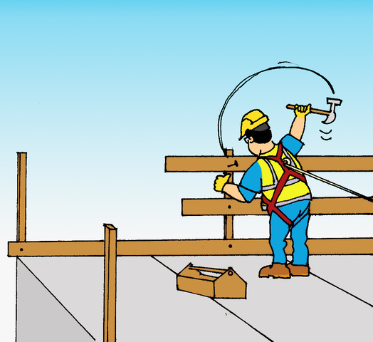
POSISJONERING OG MONTASJE AV HULLDEKKE
_{REKKVERK MONTERES UMIDDELBART.}

Slide 43
_{FUGING OG UTSTØPING}

Slide 44
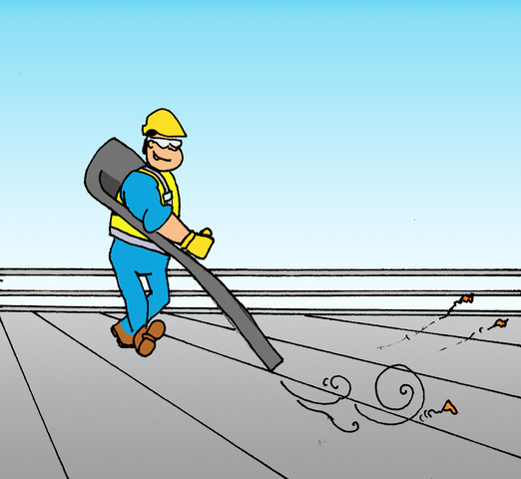
FUGING OG UTSTØPING
FJERN SNØ, IS OG ANNET SMUSS. SJEKK AT ENDELOKKENE ER PÅ PLASS.
UTFØR FORSKALINGSARBEIDER. DOKUMENTER RENGJØRING OG PLASSERING AV STÅL FØR UTSTØPING

Slide 45
FUGING OG UTSTØPING
PLASSER ARMERING OG EVENTUELLE EL TREKKERØR
SLIK BESKREVET I MONTASJEPLANEN.
DOKUMENTER RENGJØRING OG PLASSERING AV STÅL FØR UTSTØPING

Slide 46
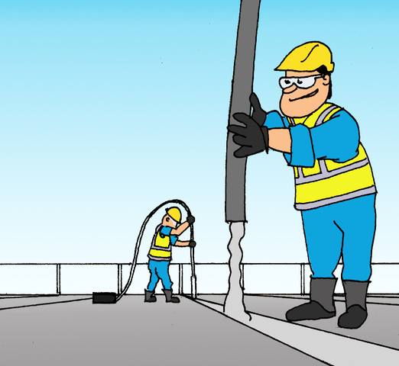
FUGING OG UTSTØPING
SØRG FOR AT DET KOMMER BETONG I HELE FUGENS DYBDE.

Slide 47
FUGING OG UTSTØPING
FJERN OVERSKUDDSBETONG. RENGJØR DEKKET. AVHENGIG AV VÆRET SKAL
FUGEN TILDEKKES/FORSEGLES/TILFØRES VARME. SE MONTASJEPLAN.

Slide 48
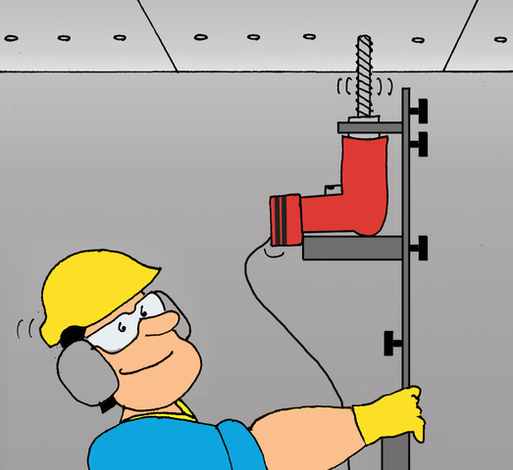
FUGING OG UTSTØPING
INSPISER DRENSHULLENE ETTER UTSTØPING. TETTE HULL BORES OPP PÅ NYTT.

Slide 49
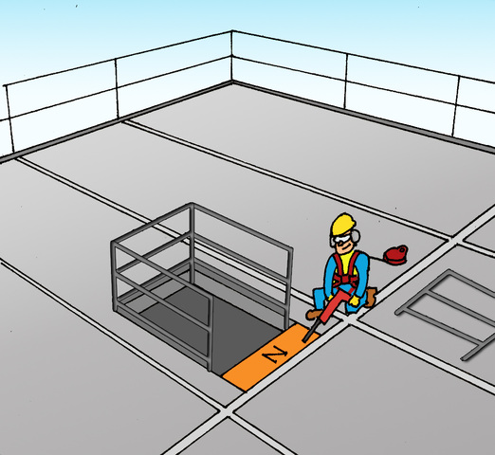
FUGING OG UTSTØPING
MIDLERTIDIG FORSTERKNING FJERNES IKKE FØR KONSTRUKSJONEN HAR TILSTREKKELIG KAPASISTET.
_{SE MONTASJEPLAN.}

